Slide 1
复习
单例模式
  如何实现的
  懒汉式\饿汉式
1

Slide 2
桥接（Bridge）模式

Slide 3
场景描述
考虑这样一个实际的业务功能：发送提示消息。
  基本上所有带业务流程处理的系统都会有这样的功能，比如某人有新的工作了，需要发送一条消息提示他。
  从业务上看，消息又分成普通消息、加急消息和特急消息多种，不同的消息类型，业务功能处理是不一样的，比如加急消息是在消息上添加加急，而特急消息除了添加特急外，还会做一条催促的记录，多久不完成会继续催促。从发送消息的手段上看，又有系统内短消息、手机短消息、邮件等等。
现在要实现这样的发送提示消息的功能，该如何实现呢？

Slide 4
不用模式的解决方案
实现简化版本--只实现发送普通消息
  发送的方式，先实现系统内短消息和邮件。其它的功能，等这个版本完成过后，再继续添加。
  由于发送普通消息会有两种不同的实现方式，为了让外部能统一操作，因此，把消息设计成接口，然后由两个不同的实现类，分别实现系统内短消息方式和邮件发送消息的方式

Slide 5
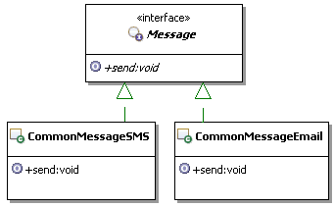
public interface Message {
public void send(String message,String toUser);
}

Slide 6
public class CommonMessageSMS implements Message{
public void send(String message, String toUser) {
System.out.println("使用站内短消息的方式，发送消息'"+message+"'给"+toUser);
}
}
public class CommonMessageEmail implements Message{
public void send(String message, String toUser) {
System.out.println("使用Email的方式，发送消息'" +message+"'给"+toUser);
}
}

Slide 7
实现发送加急消息
添加发送加急消息的功能，也有两种发送的方式，同样是站内短消息和Email的方式。
加急消息的实现跟普通消息不同，加急消息会自动在消息上添加加急，然后再发送消息；另外加急消息会提供监控的方法，让客户端可以随时通过这个方法来了解对于加急消息处理的进度，比如：相应的人员是否接收到这个信息，相应的工作是否已经开展等等。
因此加急消息需要扩展出一个新的接口，除了基本的发送消息的功能，还需要添加监控的功能

Slide 8
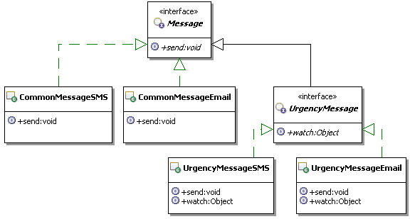
public interface UrgencyMessage extends Message{
public Object watch(String messageId);
}

Slide 9
public class UrgencyMessageSMS implements UrgencyMessage{
public void send(String message, String toUser) {
message = "加急："+message;
System.out.println("使用站内短消息的方式，发送消息'"
+message+"'给"+toUser);
}
public Object watch(String messageId) {
//获取相应的数据，组织成监控的数据对象，然后返回
return null;
}
}

Slide 10
public class UrgencyMessageEmail implements UrgencyMessage{
public void send(String message, String toUser) {
message = "加急："+message;
System.out.println("使用Email的方式，发送消息'"
+message+"'给"+toUser);
}
public Object watch(String messageId) {
//获取相应的数据，组织成监控的数据对象，然后返回
return null;
}
}

Slide 11
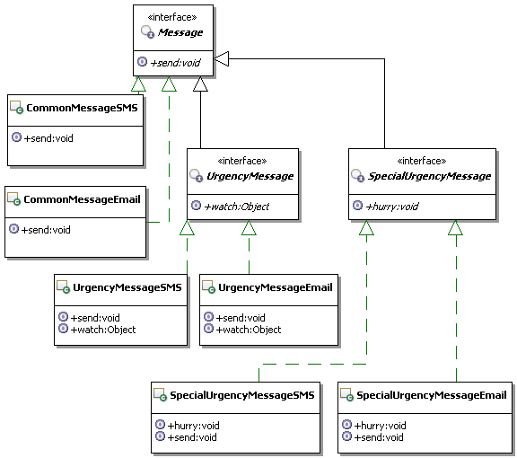
有何问题
继续添加特急消息的处理

Slide 12
通过这种继承的方式来扩展消息处理，会非常不方便。
实现加急消息处理的时候，必须实现站内短消息和Email两种处理方式；在实现特急消息处理的时候，又必须实现站内短消息和Email这两种处理方式。
这意味着，以后每次扩展一下消息处理，都必须要实现这两种处理方式。
如果要添加新的实现方式呢？ ？？

Slide 13
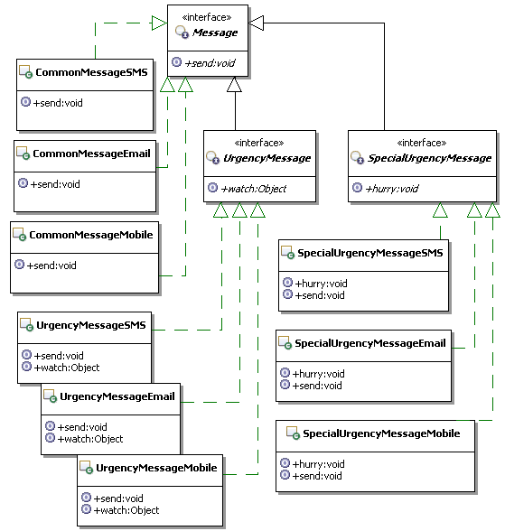
继续添加发送手机消息的处理方式

Slide 14
缺陷
采用通过继承来扩展的实现方式，有个明显的缺点：扩展消息的种类不太容易，不同种类的消息具有不同的业务，也就是有不同的实现，在这种情况下，每个种类的消息，需要实现所有不同的消息发送方式。
如果要新加入一种消息的发送方式，那么会要求所有的消息种类，都要加入这种新的发送方式的实现。

Slide 15
桥接模式来解决
用来解决上述问题的一个合理的解决方案，就是使用桥接模式

Slide 16
桥接模式是一个非常有用的模式，也是比较复杂的一个模式。熟悉这个模式对于理解面向对象的设计原则，包括"开－闭"原则(OCP)以及组合/聚合复用原则(CARP)都很有帮助。理解好这两个原则，有助于形成正确的设计思想和培养良好的设计风格。

Slide 17
总结面向对象实际上就两句话：一是松耦合（Coupling），二是高内聚（Cohesion）。面向对象系统追求的目标就是尽可能地提高系统模块内部的内聚（Cohesion）、尽可能降低模块间的耦合（Coupling）。然而这也是面向对象设计过程中最难把握的部分

Slide 18
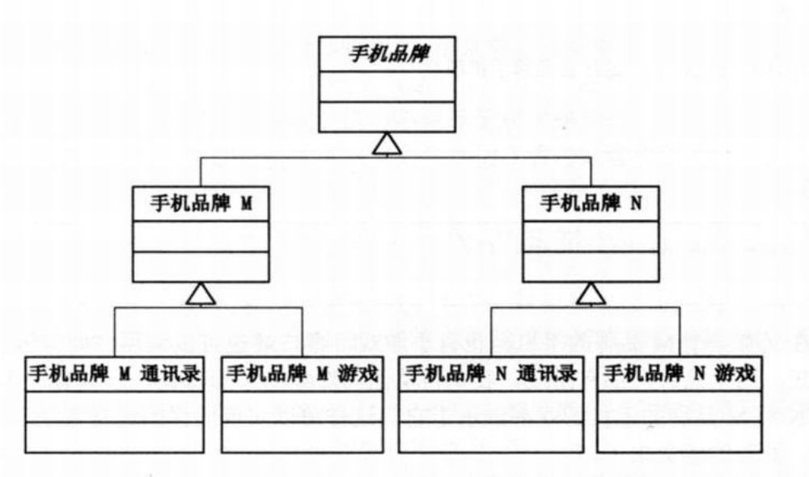

Slide 19
【GOF95】在提出Bridge模式的时候指出， Bridge模式的用意是“将抽象化(Abstraction)与实现化(Implementation)脱耦，使得二者可以独立地变化”。
三个关键词: 抽象化、实现化和脱耦。

Slide 20
脱耦
耦合，就是两个实体的行为的某种强关联。而将它们的强关联去掉，就是耦合的解脱，或称脱耦。
脱耦是指将抽象化和实现化之间的耦合解脱开，或者说是将它们之间的强关联改换成弱关联。
  将两个角色之间的继承关系改为聚合关系，就是将它们之间的强关联改换成为弱关联。
  桥连模式中的所谓脱耦，就是指在一个软件系统的抽象化和实现化之间使用组合/聚合关系而不是继承关系，从而使两者可以相对独立地变化。这就是桥连模式的用意。

Slide 21
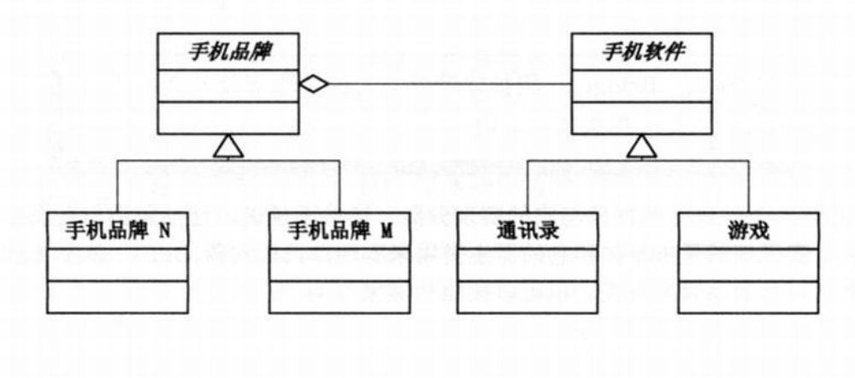

Slide 22
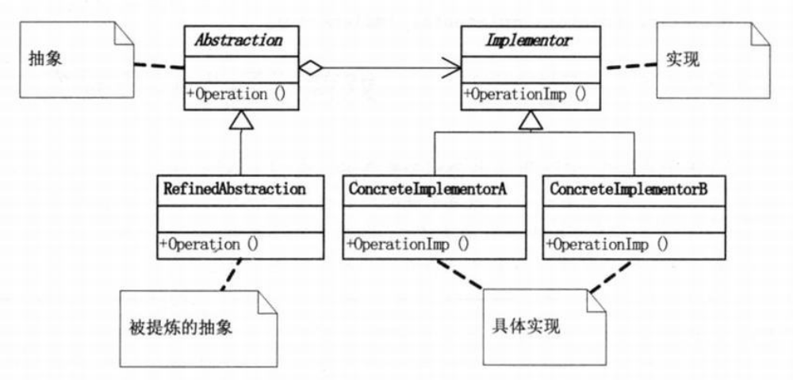

Slide 23
可以看出，这个系统含有两个等级结构，也就是：
  由抽象化角色和修正抽象化角色组成的抽象化等级结构。
  由实现化角色和两个具体实现化角色所组成的实现化等级结构。

Slide 24
代码示意
abstract class Implementor
{
public abstract void Operation();
}

Slide 25
class ConcreteImplementorA : Implementor
{
public override void Operation()
{
Console.WriteLine("具体实现A的方法执行");
}
}
class ConcreteImplementorB : Implementor
{
public override void Operation()
{
Console.WriteLine("具体实现B的方法执行");
}
}

Slide 26
class Abstraction
{
protected Implementor implementor;
public void SetImplementor(Implementor implementor)
{
this.implementor = implementor;
}
public virtual void Operation()
{
implementor.Operation();
}
}

Slide 27
class RefinedAbstraction : Abstraction
{
public override void Operation()
{
implementor.Operation();
}
}

Slide 28
class Program
{
static void Main(string[] args)
{
Abstraction ab = new RefinedAbstraction();
ab.SetImplementor(new ConcreteImplementorA());
ab.Operation();
ab.SetImplementor(new ConcreteImplementorB());
ab.Operation();
Console.Read();
}
}

Slide 29
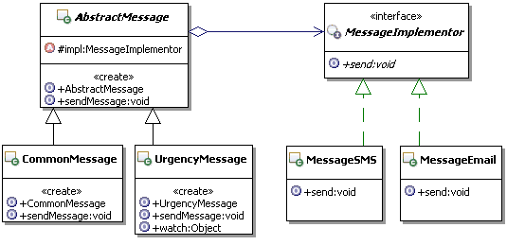
使用桥接模式重写示例
从简单功能开始
  先实现普通消息和加急消息的功能，发送方式先实现站内短消息和Email这两种

Slide 30
public interface MessageImplementor {
public void send(String message,String toUser);
}
public abstract class AbstractMessage {
protected MessageImplementor impl;
public AbstractMessage(MessageImplementor impl){
this.impl = impl; }
/* 发送消息，转调实现部分的方法 */
public void sendMessage(String message,String toUser){
this.impl.send(message, toUser);
}
}

Slide 31
/* 以站内短消息的方式发送消息 */
public class MessageSMS implements MessageImplementor{
public void send(String message, String toUser) {
System.out.println("使用站内短消息的方式，发送消息'"
+message+"'给"+toUser);
}
}
/*以Email的方式发送消息*/
public class MessageEmail implements MessageImplementor{
public void send(String message, String toUser) {
System.out.println("使用Email的方式，发送消息'"
+message+"'给"+toUser);
}
}

Slide 32
扩展抽象的消息接口
/*普通消息*/
public class CommonMessage extends AbstractMessage{
public CommonMessage(MessageImplementor impl) {
super(impl);
}
public void sendMessage(String message, String toUser) {
super.sendMessage(message, toUser);
}
}

Slide 33
加急消息
public class UrgencyMessage extends AbstractMessage{
public UrgencyMessage(MessageImplementor impl) {
super(impl);
}
public void sendMessage(String message, String toUser) {
message = "加急："+message;
super.sendMessage(message, toUser);
}
public Object watch(String messageId) {
return null;
}
}

Slide 34
看看是否能解决前面提出的问题
来添加还未实现的功能看看，添加对特急消息的处理，同时添加一个使用手机发送消息的方式。该怎么实现呢？
只需要在抽象部分再添加一个特急消息的类，扩展抽象消息就可以把特急消息的处理功能加入到系统中了；
对于添加手机发送消息的方式也很简单，在实现部分新增加一个实现类，实现用手机发送消息的方式，也就可以了。
采用桥接模式来实现过后，抽象部分和实现部分分离开了，可以相互独立的变化，而不会相互影响。看看代码的实现

Slide 35
特急消息的处理类
public class SpecialUrgencyMessage extends AbstractMessage{
public SpecialUrgencyMessage(MessageImplementor impl) {
super(impl);
}
public void hurry(String messageId) {
//执行催促的业务，发出催促的信息
}
public void sendMessage(String message, String toUser) {
message = "特急："+message;
super.sendMessage(message, toUser);
}
}

Slide 36
使用手机短消息的方式发送消息的实现
public class MessageMobile implements MessageImplementor{
public void send(String message, String toUser) {
System.out.println("使用手机短消息的方式，发送消息'"
+message+"'给"+toUser);
}
}

Slide 37
public class Client {
public static void main(String[] args) {
MessageImplementor impl = new MessageSMS();
AbstractMessage m = new CommonMessage(impl);
m.sendMessage("请喝一杯茶", "小李");
m = new UrgencyMessage(impl);
m.sendMessage("请喝一杯茶", "小李");
m = new SpecialUrgencyMessage(impl);
m.sendMessage("请喝一杯茶", "小李");
impl = new MessageMobile();
m = new CommonMessage(impl);
m.sendMessage("请喝一杯茶", "小李");
m = new UrgencyMessage(impl);
m.sendMessage("请喝一杯茶", "小李");
m = new SpecialUrgencyMessage(impl);
m.sendMessage("请喝一杯茶", "小李");
}
}

Slide 38
使用站内短消息的方式，发送消息'请喝一杯茶'给小李
使用站内短消息的方式，发送消息'加急：请喝一杯茶'给小李
使用站内短消息的方式，发送消息'特急：请喝一杯茶'给小李
使用手机短消息的方式，发送消息'请喝一杯茶'给小李
使用手机短消息的方式，发送消息'加急：请喝一杯茶'给小李
使用手机短消息的方式，发送消息'特急：请喝一杯茶'给小李

Slide 39
讨论
在桥接模式中的桥接是单向的，也就是只能是抽象部分的对象去使用具体实现部分的对象，而不能反过来，也就是个单向桥。

Slide 40
使用Bridge模式和原始解决方案的根本区别在于是通过继承还是通过合成\聚合的方式去实现一个功能需求。因此面向对象分析和设计中有一个原则就是：
Favor Composition Over Inheritance

Slide 41
本质
分离抽象和实现。

